Slide 1






МАРАФОН
ЛУЧШИХ ПЕДАГОГИЧЕСКИХ И ОБЩЕСТВЕННЫХ ПРАКТИК
САМАРСКОЙ ОБЛАСТИ
НАЦИОНАЛЬНЫЕ ПРОЕКТЫ
ДЛЯ ВСЕХ

Slide 2


Особенности реализации профессиональной подготовки для обучающихся с ОВЗ (с различными формами умственной отсталости)
ГБПОУ СО «Технологический колледж имени Н.Д. Кузнецова» с 2015 года является ресурсным учебно - методическим центром по обучению лиц с ОВЗ и инвалидов (нозология -различные формы умственной отсталости). В нашем колледже обучается 137 ребят по профессиям:
- 20190 Архивариус
- 17531 Рабочий зеленого хозяйства
- 18103 Садовник
- 12851 Комплектовщик изделий
Обучаются группами по 15 человек.
За каждой группой закреплен классный руководитель
ПоUловок

Slide 3
Особенности реализации профессиональной подготовки для обучающихся с ОВЗ (с различными формами умственной отсталости)
Наш колледж тесно взаимодействует со спец школами и интернатами города:
Совместные родительские собрания (в форме вопрос-ответ )
Мастер-классы и открытые уроки для школьников, профканикулярные смены в рамках профориентационной работы
- Совместная подготовка к конкурсам профессионального мастерства Абилимпикс (компетенции Клиннинг, Ландшафтный дизайн, Флористика) и т.д.
Подзаголовок

Slide 4
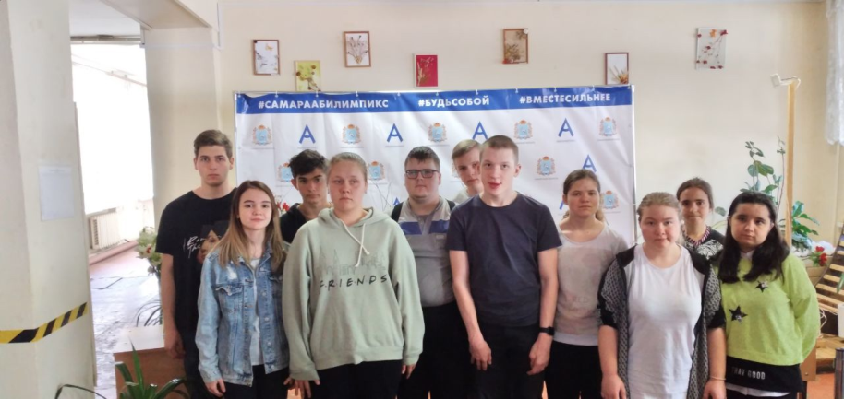
Особенности реализации профессиональной подготовки для обучающихся с ОВЗ (с различными формами умственной отсталости)
16 педагогов колледжа прошли курсы повышения квалификации и стажировки по работе с инвалидами и лицами с ОВЗ. Наш подход в обучении предполагает ориентацию педагога на активные методы обучения, развитие творческих способностей обучающихся, переход от поточного к индивидуализированному обучению с учетом потребностей и возможностей личности.
Подзаголовок

Slide 5
Особенности реализации профессиональной подготовки для обучающихся с ОВЗ (с различными формами умственной отсталости)
Принимая специфику познавательной деятельности ребят, особое внимание уделяется принципу
наглядности в обучении (печатаем рабочие предметы по учебным предметам),
адаптивной физической культуре (построена площадка для игры в Боччу),
урокам производственного обучения в мастерских и лабораториях колледжа,
кружковой внеурочной деятельности (для развития моторики обучающихся работает кружок лепки из глины и вязания крючком)
Подзаголовок

Slide 6
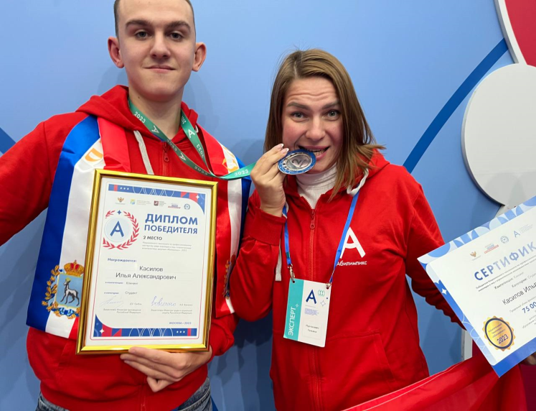
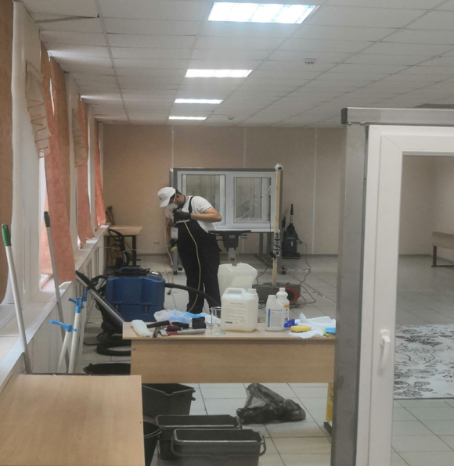
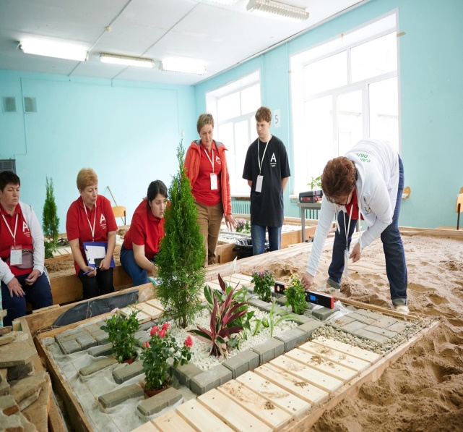
Особенности реализации профессиональной подготовки для обучающихся с ОВЗ (с различными формами умственной отсталости)
Ежегодно наши студенты участвуют и побеждают в компетенциях Ландшафтный дизайн, Флористика, Клиннинг регионального и национального чемпионатов
мастерских колледжа ребята работают заголовок

Slide 7
Особенности реализации профессиональной подготовки для обучающихся с ОВЗ (с различными формами умственной отсталости)
В колледже осуществляется постоянное психолого-педагогическое сопровождение обучающихся и их родителей, работает социальный педагог и сурдопереводчик. Задачи:
1 .Информирование обучающихся инвалидов и лиц с ОВЗ о возможности предоставления денежной компенсации взамен 2-х разового горячего питания лицам с ОВЗ.
2. Получение государственной социальной стипендии инвалидам I, II, III группы с детства, ребенку-инвалиду.
3. Оказание обучающимся инвалидам и лицам с ОВЗ психологической, методической, правовой поддержки и помощи для адаптации в социуме путем индивидуальных бесед, тестирования, практических занятий.
4.Взаимодействие с психологической и медицинской службами колледжа для диагностики и коррекции поведения обучающихся инвалидов и лиц с ОВЗ.
5. Привлечение к сотрудничеству различных культурно-просветительских учреждений для проведения с учащимися - инвалидами и лицами с ОВЗ мероприятий, способствующих раскрытию способностей, нравственных качеств.
6. Поддержание благоприятного психологического микроклимата в группах путем проведения совместных экскурсий, поездок, походов, консультаций.

Slide 8
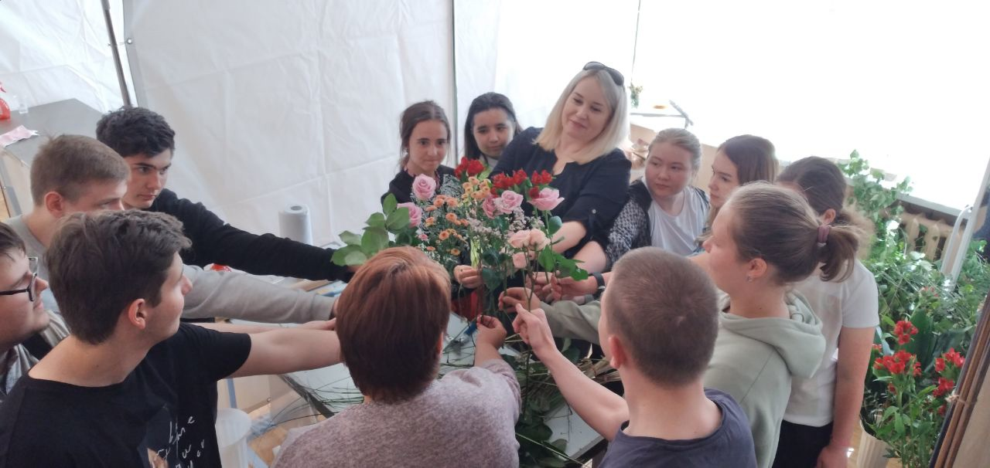
Особенности реализации профессиональной подготовки для обучающихся с ОВЗ (с различными формами умственной отсталости)
Поступить в ГБПОУ «Технологический колледж имени Н.Д. Кузнецова и получить профессию можно на бюджетной основе при наличии справки ПМПК
Подзаголовок

